Slide 1

Présentation des outils
Cette présentation expose les étapes pour utiliser GitHub et fal.ai.

Slide 2



Sites web utilisés
https://github.com/
https://fal.ai/models/fal-ai/flux-lora-fast-training

Slide 3

Description de GitHub
GitHub est une plateforme dédiée au développement et au partage de code, permettant aux développeurs de collaborer et de stocker des projets avec gestion de versions.

Slide 4
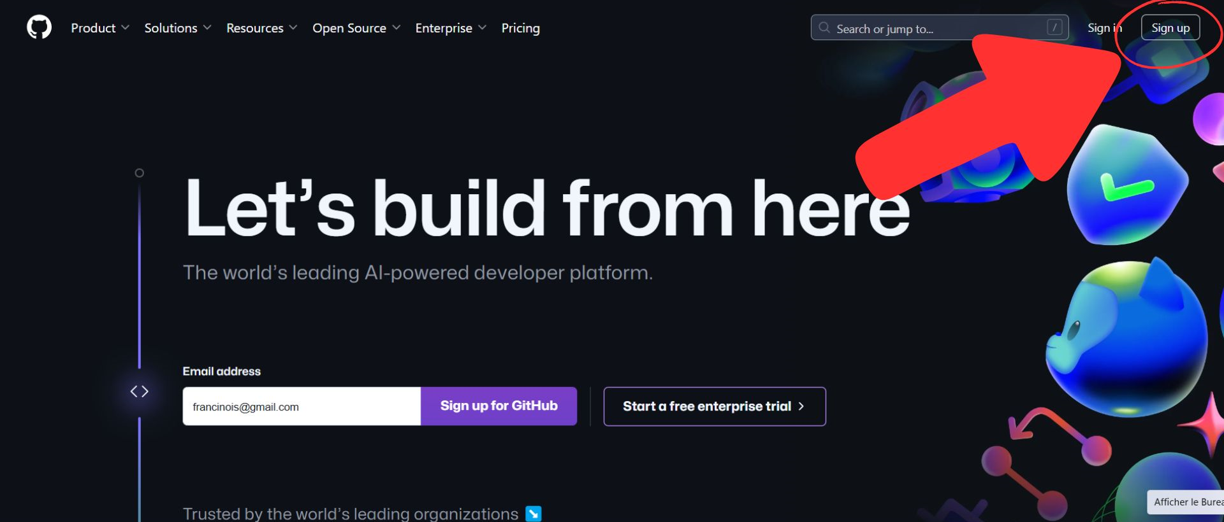
Inscription sur GitHub

Slide 5
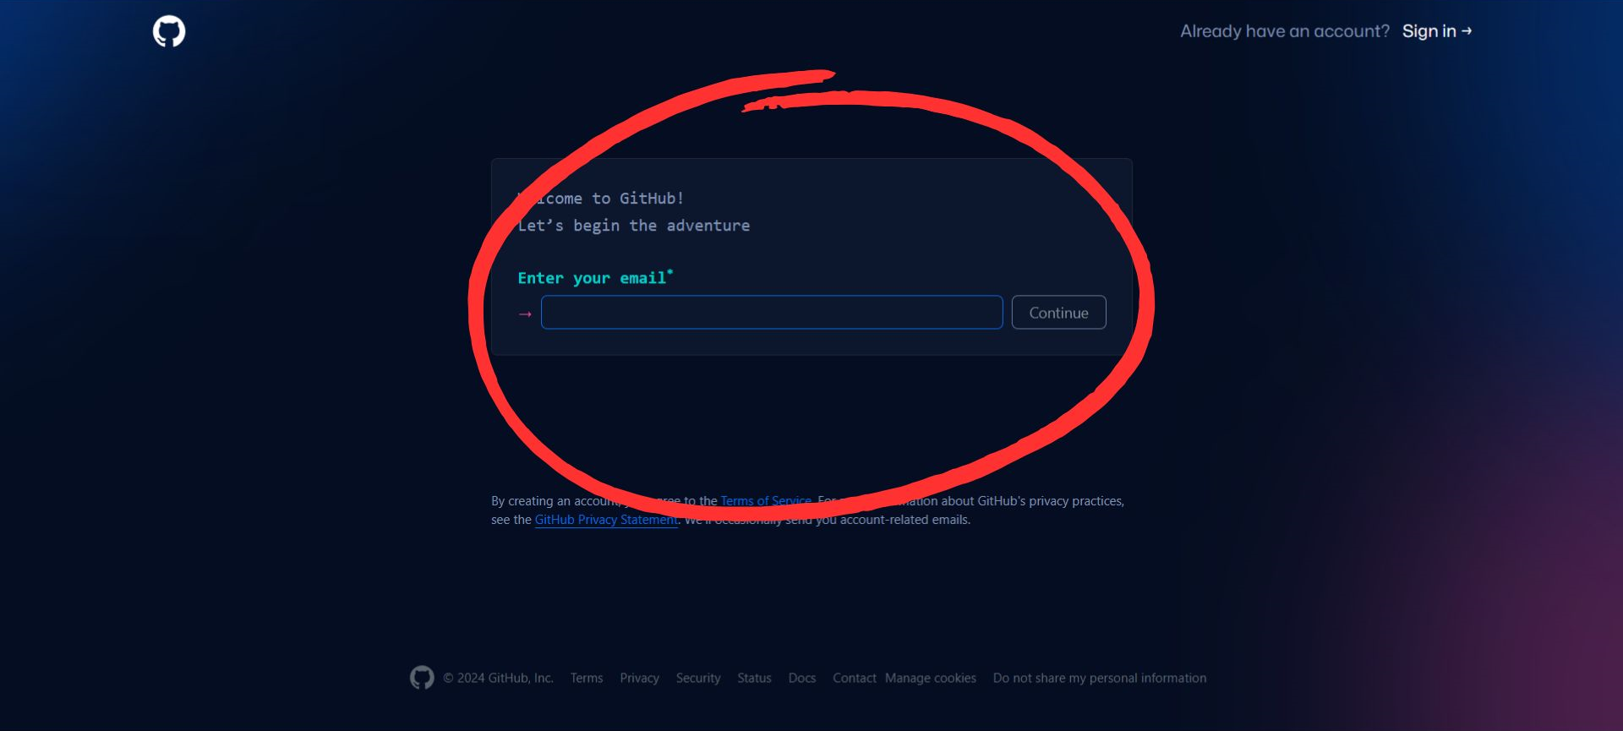
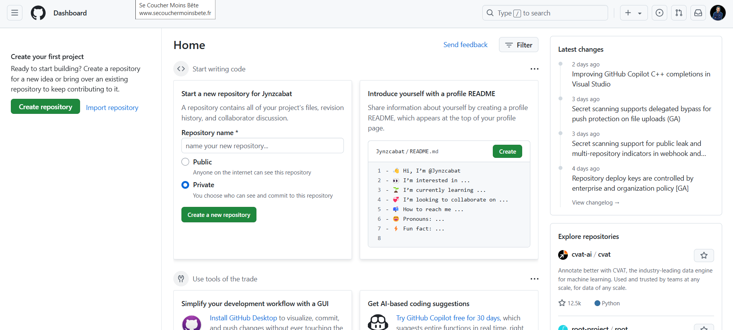
Inscription sur GitHub

Slide 6
Description de fal.ai
fal.ai est une plateforme d'IA spécialisée dans la création et l'entraînement de modèles d'apprentissage profond, conçue spécifiquement pour l'optimisation des performances et de la vitesse.

Slide 7

Inscription sur fal.ai

Slide 8
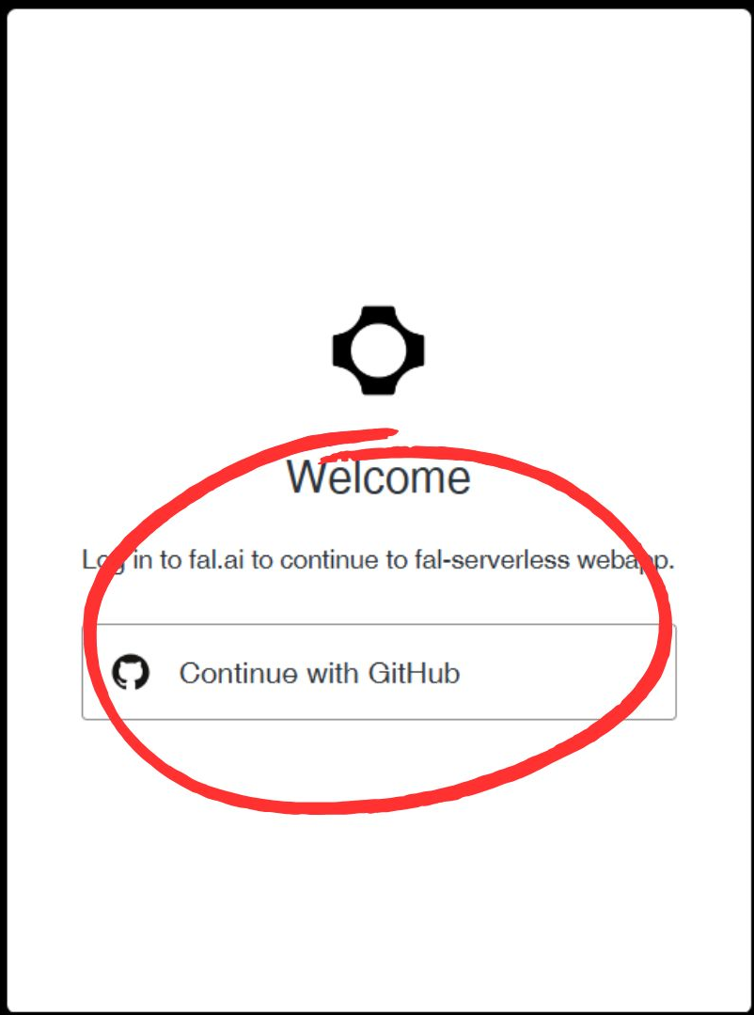
Continuer avec GitHub

Slide 9
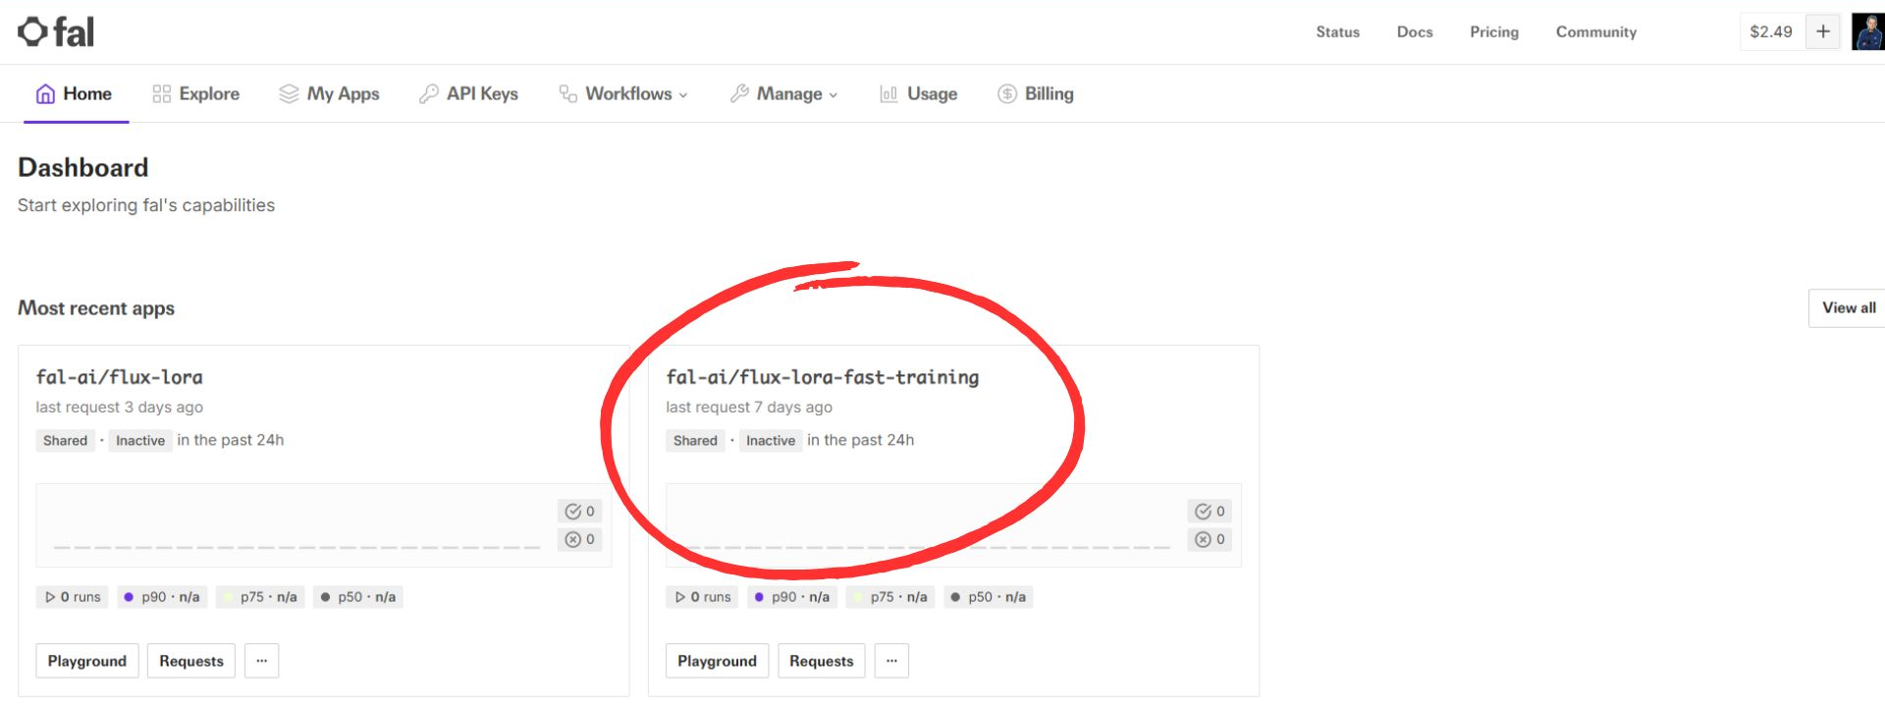
Utilisation du modèle LoRA

Slide 10
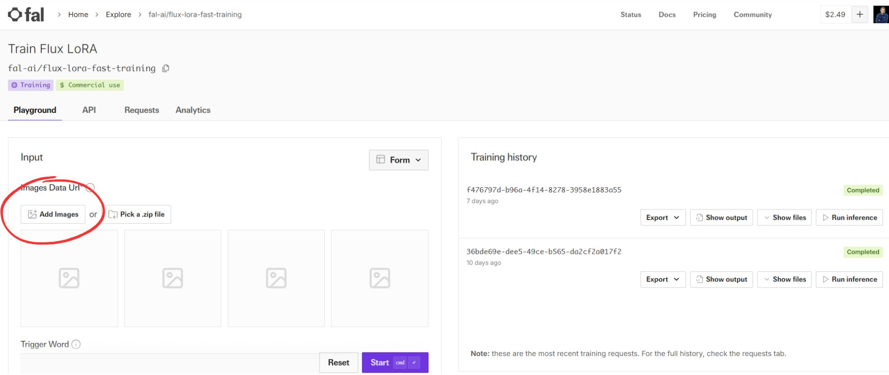
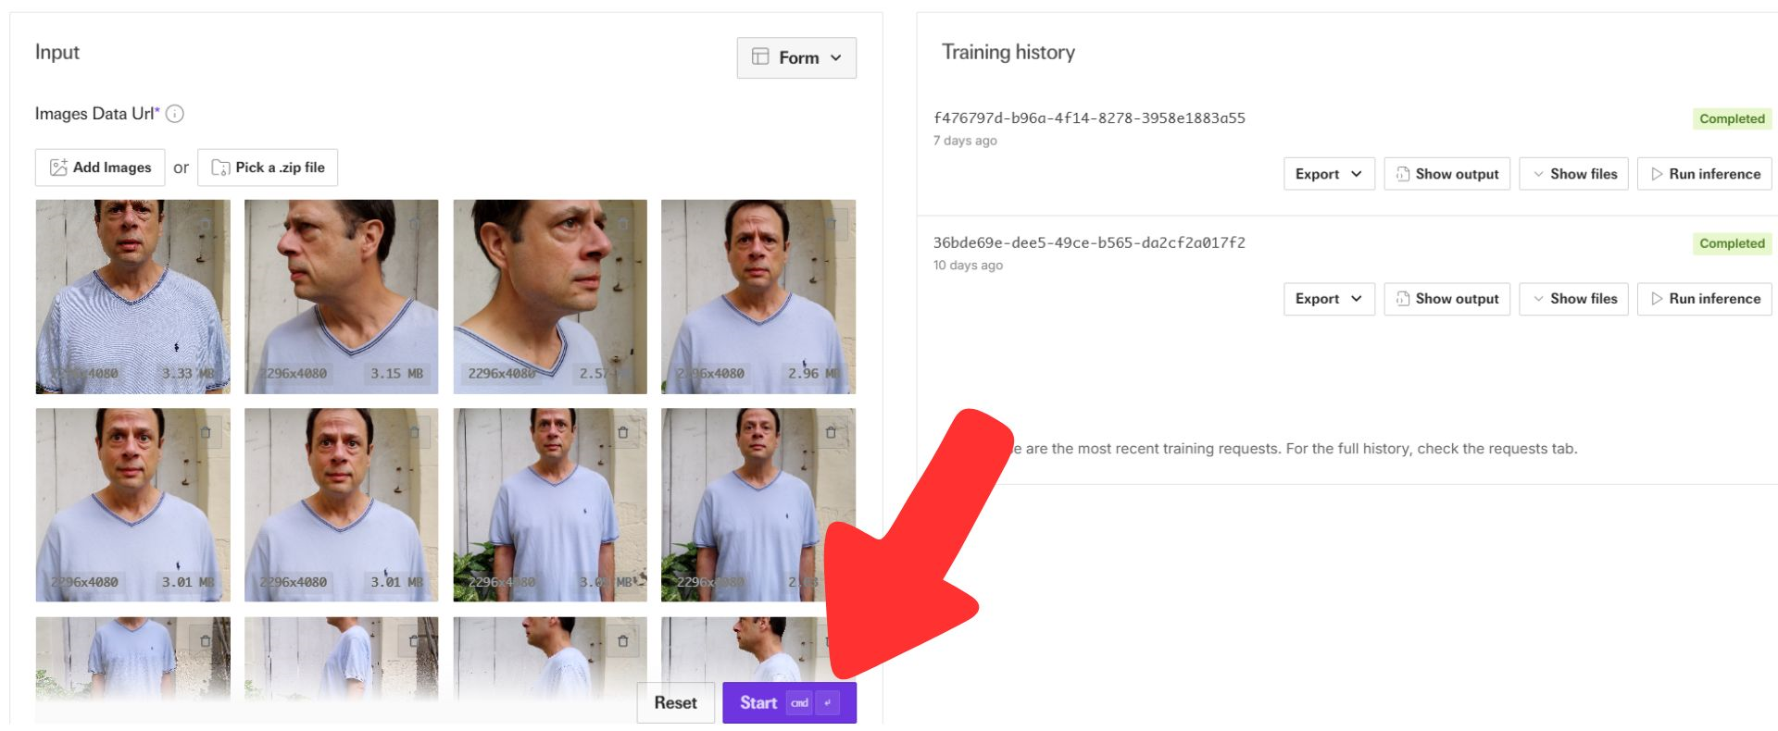
Ajouter des images et commencer

Slide 11
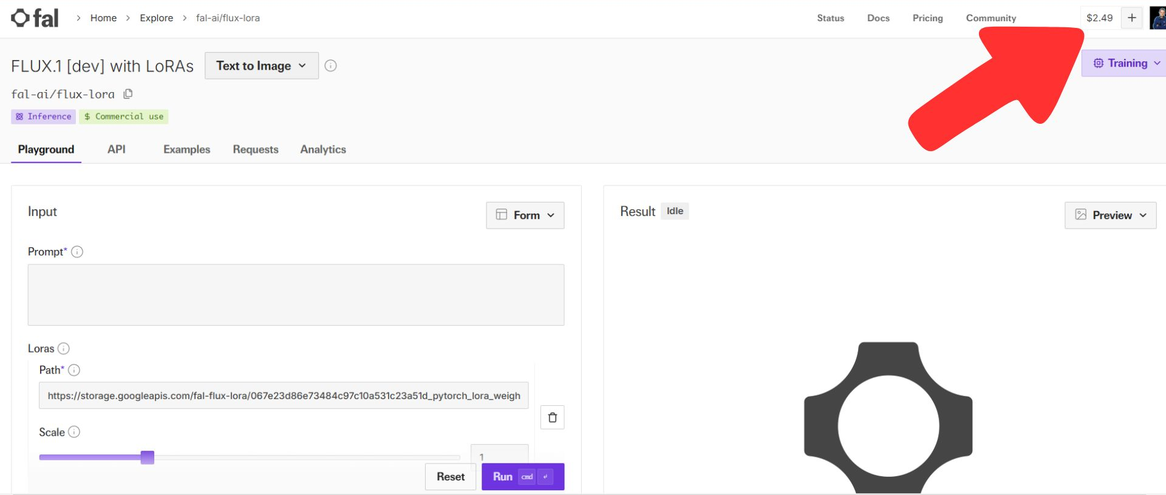
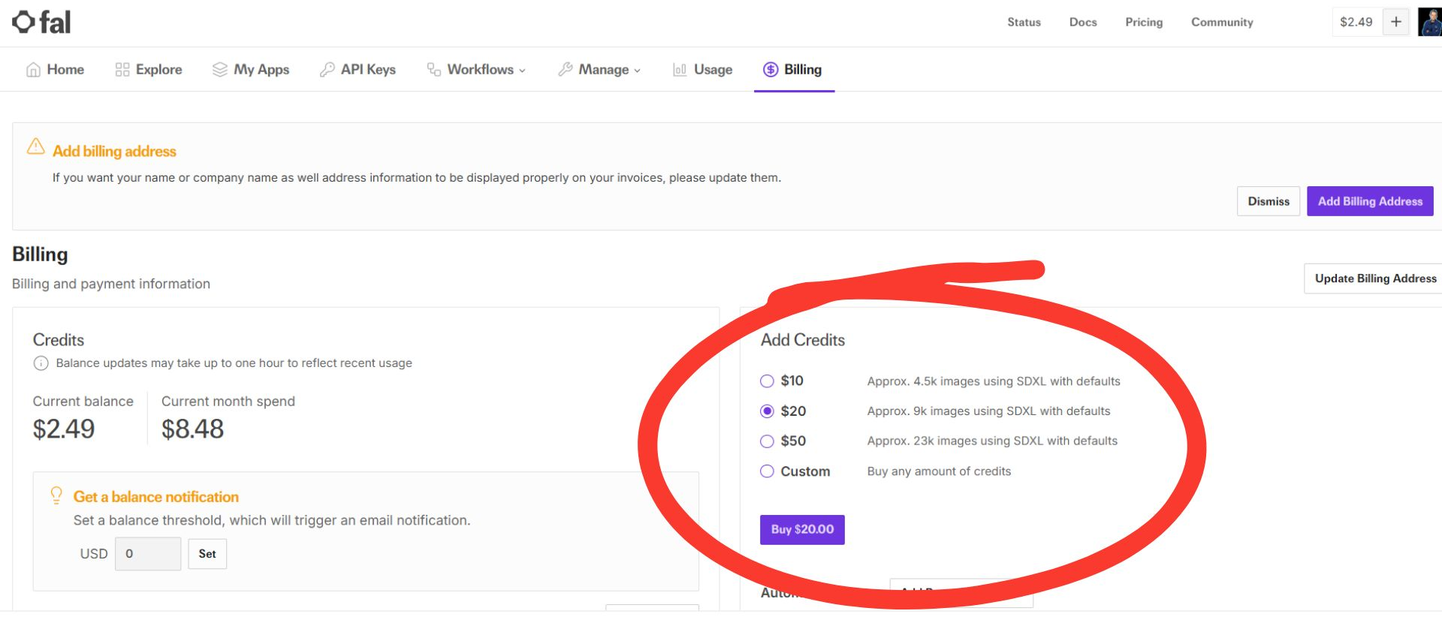
Ajouter des crédits

Slide 12

Ajouter des crédits

Slide 13
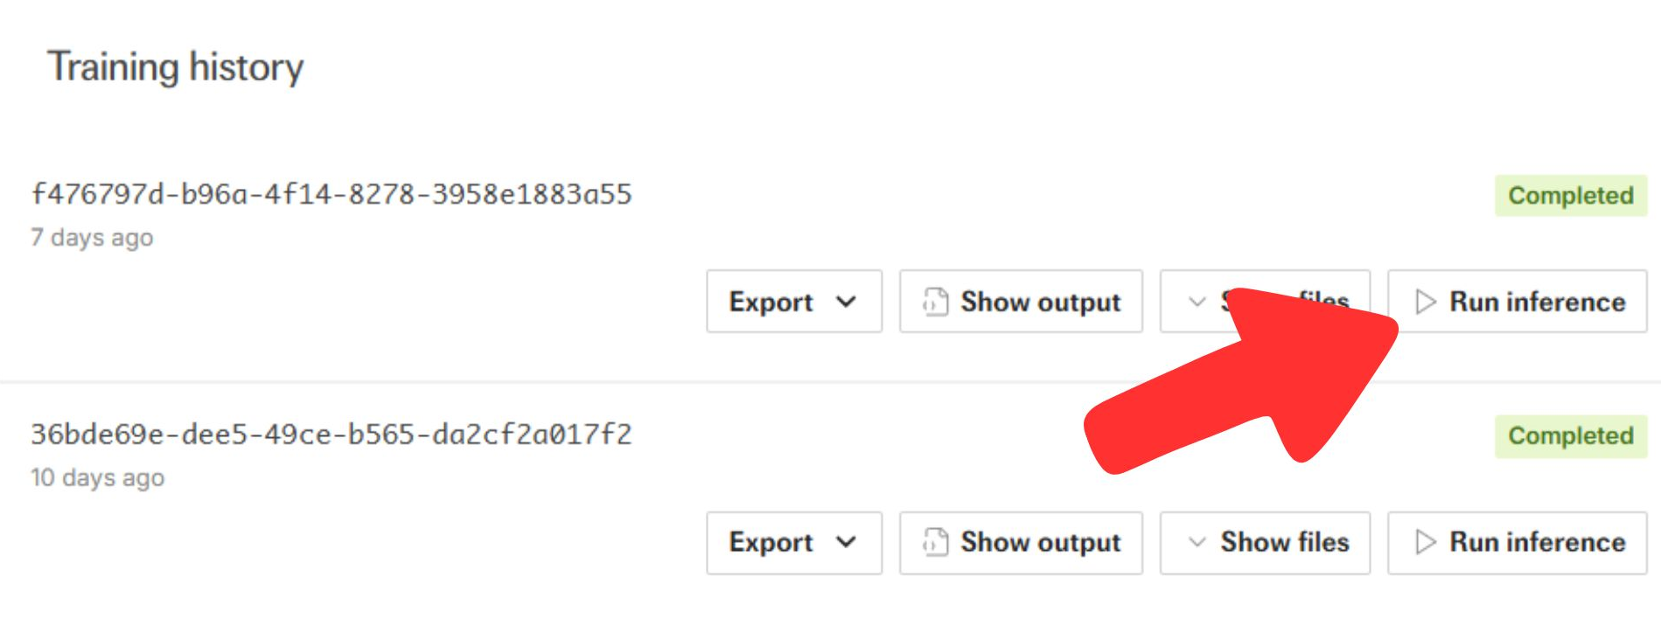
Exécution de l'inférence

Slide 14
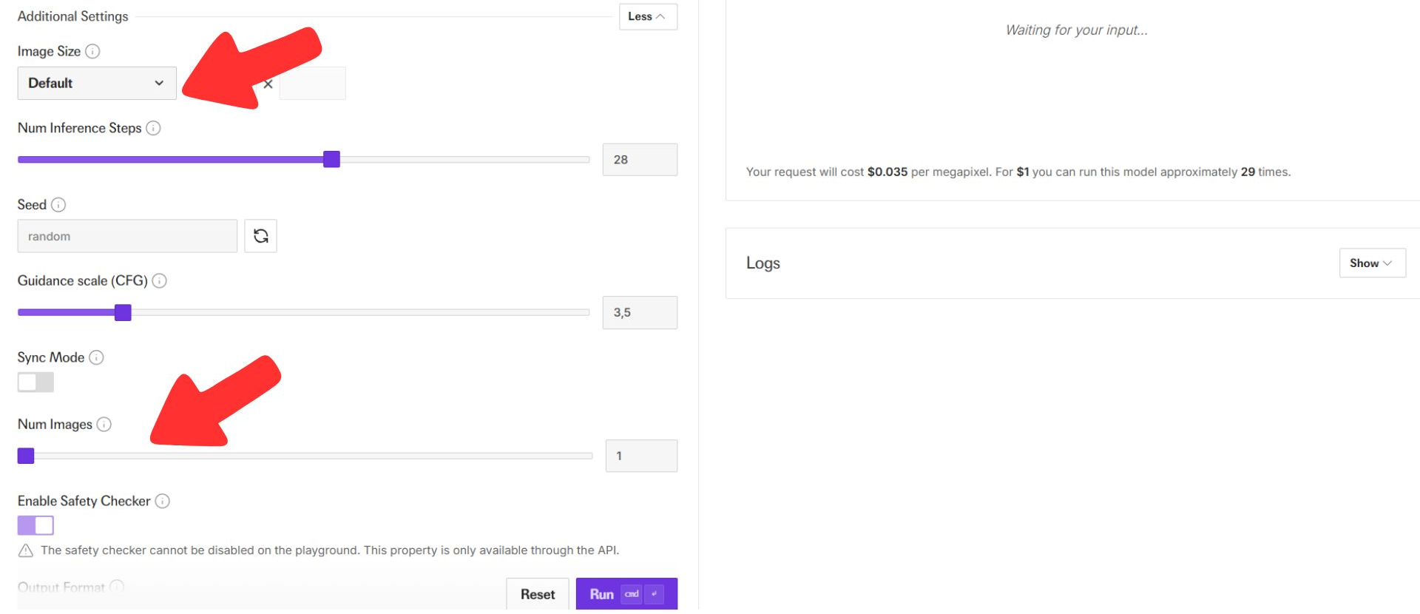
Options avancées
Format image
Nombre d’images
Autres options

Slide 15
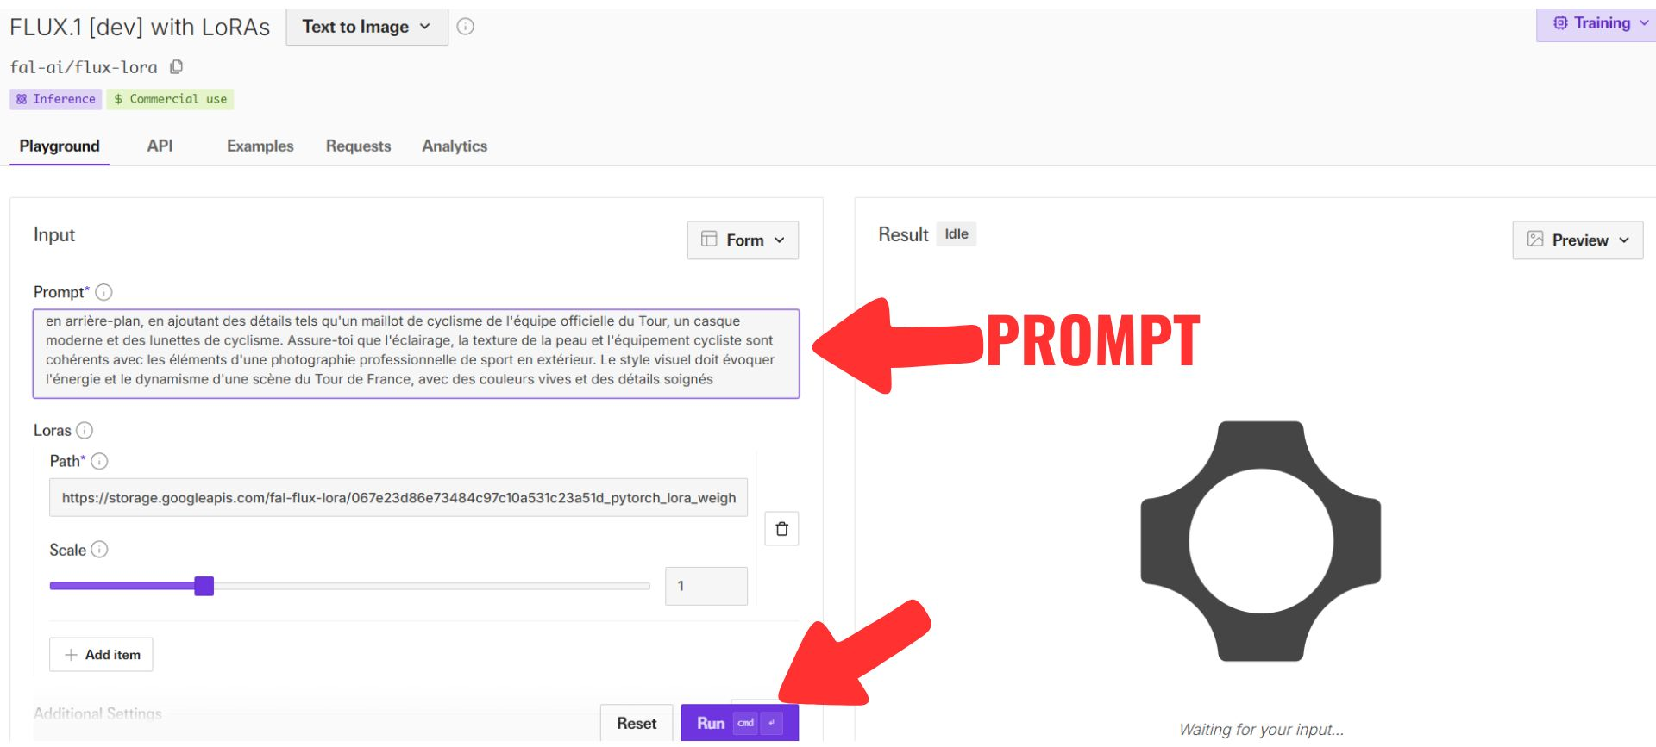
Génération d’Images

Slide 16

Voilà

